Slide 1


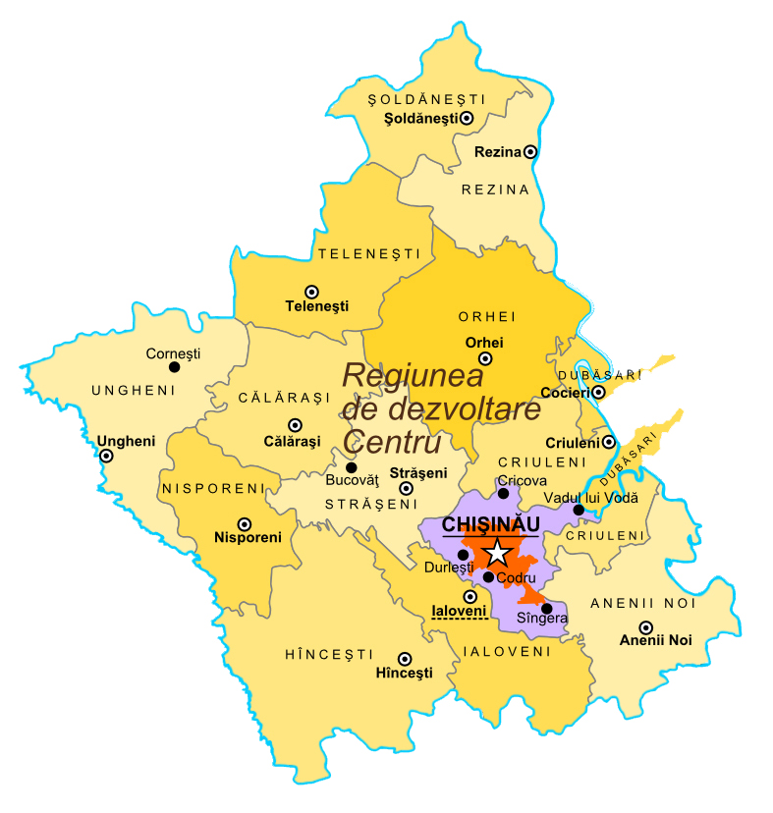
Raportul de progres în implementarea SDR Centru 2016-2020 pentru perioada anului 2019

Slide 2


Obiectivul strategic 1.
Îmbunătățirea accesului la servicii și utilități publice de calitate
Obiectivul strategic 2.
Dezvoltarea economică durabilă şi competitivă a regiunii
Obiectivul strategic 3.
Consolidarea unei bune guvernanțe regionale
Obiectivul general
Dezvoltarea teritorială echilibrată și durabilă a RDC

Slide 3
Implementare anul 2018
Obiectivul strategic 1
Îmbunătăţirea accesului la servicii și utilități publice de calitate
Măsura 1.1 Reabilitarea rețelei de drumuri locale și regionale
5 proiecte în implementare din surse FNDR
Măsura 1.2 Îmbunătățirea sistemelor de aprovizionare cu apă și canalizare
8 proiecte în implementare:
3 - FNDR
4 –GIZ/UE
1- KFW
Măsura 1.4
Sporirea eficienței energetice a clădirilor și spațiilor publice
5 proiecte în implementare:
1– FNDR
4 – GIZ/UE

Slide 4

Mijloace financiare valorificate în Regiunea Centru 2019
Nr | Sursa de finanțare | Suma valorificată 2019 (mii lei)
1 | Fondul Național pentru Dezvoltare Regională (FNDR) | 63 652,96
2 | Agenţia de Cooperare Internaţională a Germaniei (GIZ) și Uniunea Europeană (UE) | 14 469,57
3 | Administrațiile Publice Locale (APL) | 7,10
4 | Ministerul Economiei și Infrastructurii (MEI) | 4,45
 | Total | 78 134,08

Slide 5
Proiecte în implementare 2019
Măsura 1.1: Reabilitarea rețelei de drumuri locale și regionale.
Nr | Denumirea proiectului | Costul proiectului solicitat din FNDR (mii lei) | Suma total utilizată din FNDR inclusiv 2019 (mii lei)
1 | Reabilitarea și conectarea drumului local L165 la drumul național R20 și coridorul regional nr. 13 M2- R20 | 70 000,00 | 28 160,89
2 | Reabilitarea infrastructurii de transport pe traseul L392 Ungheni - Cetireni - Alexeevca | 65 398,17 | 22 365,42
3 | Reabilitarea infrastructurii rutiere de acces în regiunea Centruprin asfaltarea drumului L-326.M2 Clișova-Suhuluceni-Leușeni-Verejeni | 68 942,00 | 20 719,39
4 | Reabilitarea și modernizarea drumului regional L442 - Strășeni - Voinova, Raionul Strășeni | 70 000,00 | 11 338,14
5 | Construcția capitală a drumului de ocolire R1 - R14, căi de acces spre subzonele Nr. 4,5 a zonei economice libere. Or. Strășeni | 30 295,97 | 0,00

Slide 6
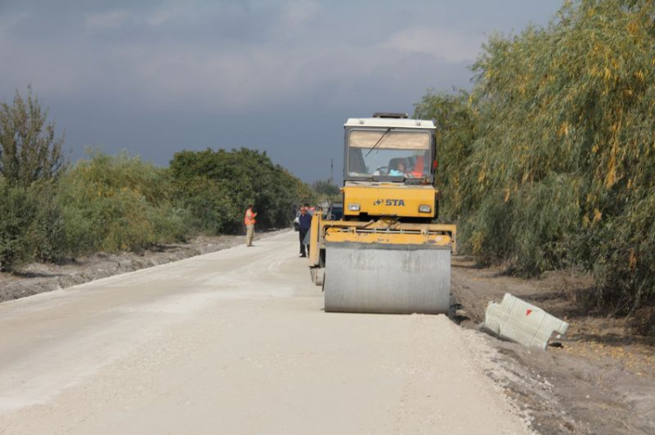
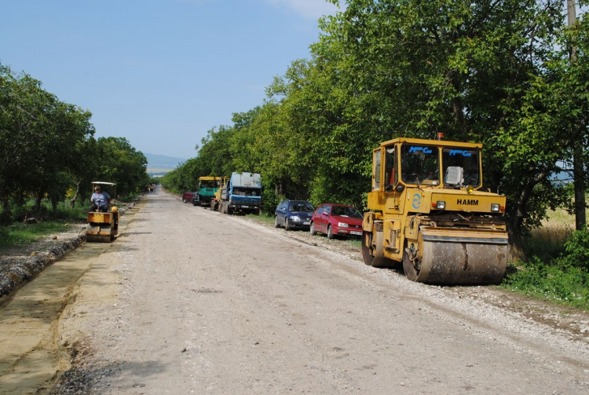
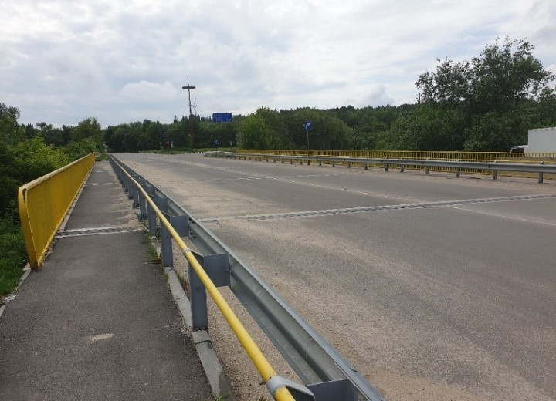
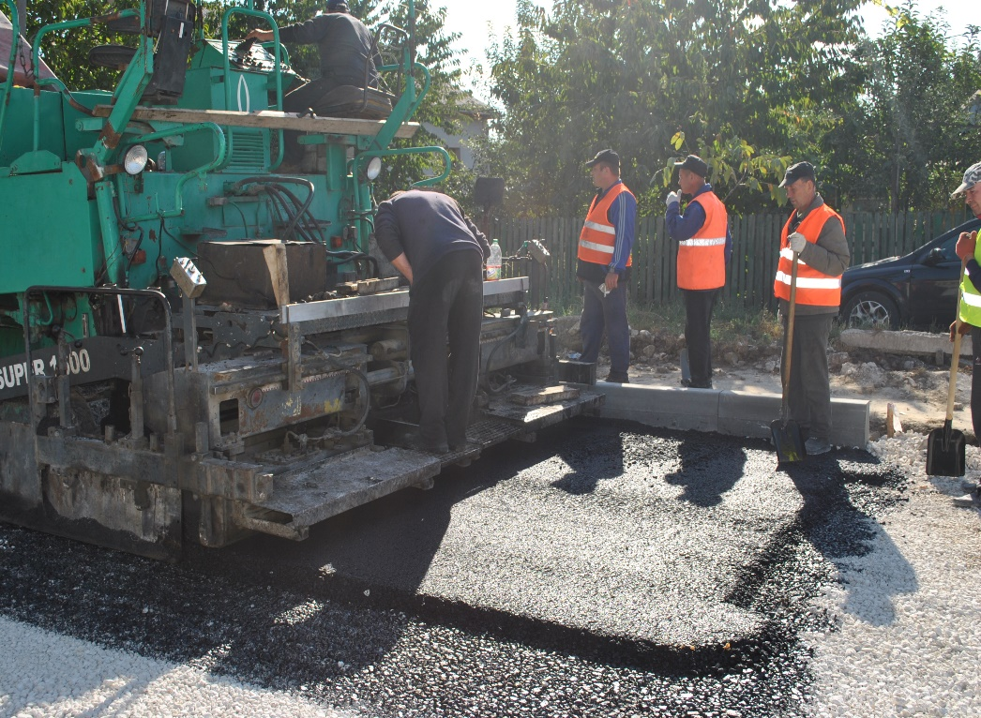

Slide 7
Proiecte în implementare 2019
Măsura1.2: Îmbunătățirea sistemelor de aprovizionare cu apă și canalizare.
Nr | Denumirea proiectului | Costul proiectului (mii lei) | Suma total utilizată inclusiv 2019 (mii lei)
6 | ”Îmbunătățirea calității vieții populației rurale prin construcția sistemelor de apă potabilă şi de canalizare, regionalizarea serviciilor comunale în satele din lunca r. Lapuşniţa, raionul Hînceşti”. Primăria s.Sofia, r-nul Hîncești. | 24 156,00 | 14856,34
7 | Construcția și reabilitarea sistemului de canalizare în or. Nisporeni, com. Vărzărești | 44 995,30 | 0,00
8 | Apeduct magistral pentru localitatea Bardar, Ruseștii Noi (etapa II) și rețele de canalizare pentru or. Ialoveni | 27 921,53 | 15 052,75
9 | Gestionarea inter-comunală a Resurselor de Apă pe Nistru | 6 447,35 | 6 447,35
10 | Îmbunătățirea infrastructurii de apă în Moldova Centrală | 332 000,00 | 0,00
11 | Construcția sistemului de sanitație și stației de epurare în s. Ustia | 2 239,45 | 2 239,45
12 | Îmbunătățirea și extinderea serviciilor de alimentare cu apă și de canalizare în or. Călărași | 2 079,15 | 2 079,15
13 | Îmbunătățirea serviciilor de alimentare cu apă și de canalizare în or. Ungheni | 2 845,87 | 2 845,87

Slide 8
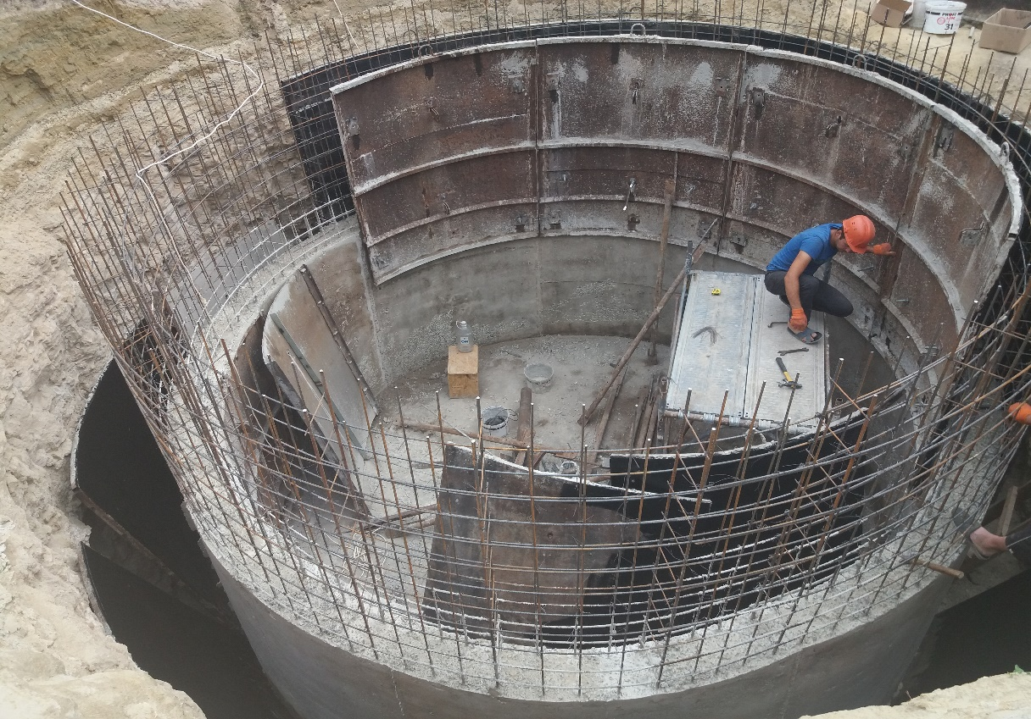
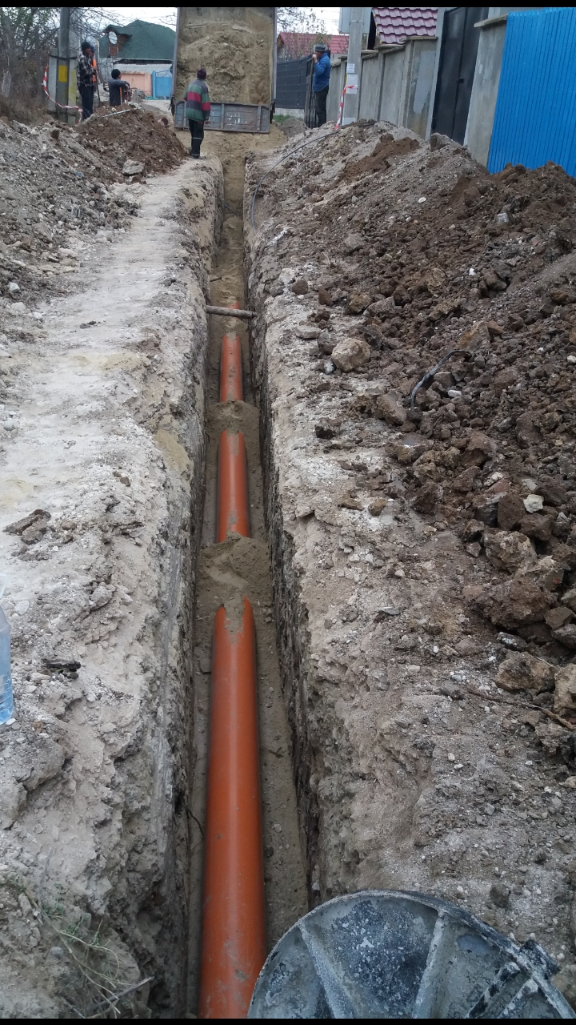
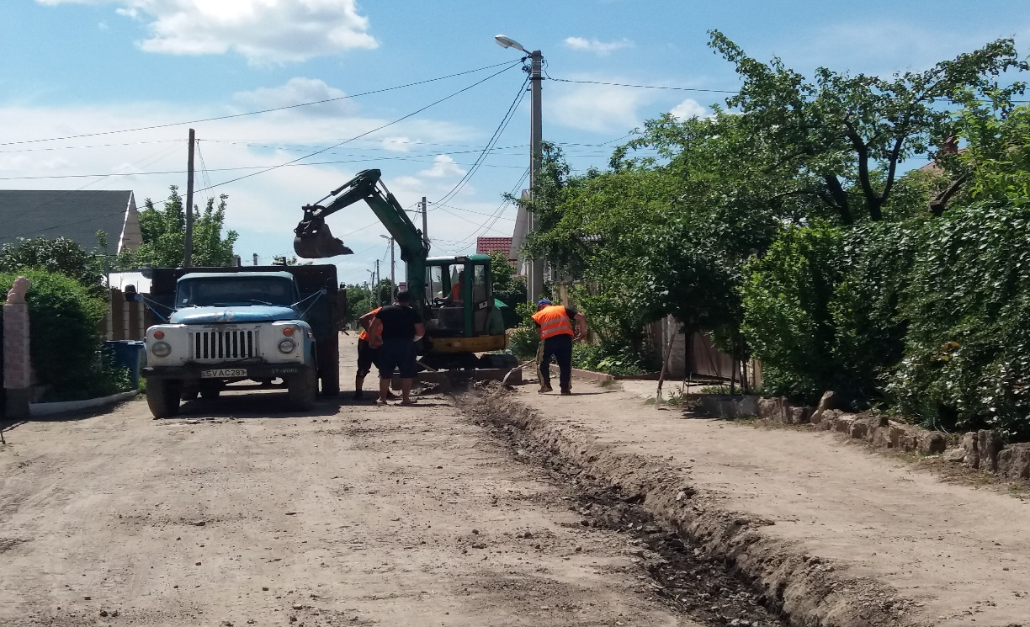

Slide 9
Proiecte în implementare 2019
Măsura 1.4: Creșterea eficienței energetice a clădirilor și serviciilor publice.
Nr | Denumirea proiectului | Costul proiectului (mii lei) | Suma total utilizată inclusiv 2019 (mii lei)
14 | Îmbunătăţirea eficienţei energetice a Spitalului Raional Nisporeni | 25 000,00 | 12 298,52
15 | Sporirea eficienței energetice a liceului teoretic ,, Mihai Eminescu ,, r-ul Ungheni | 1 360,34 | 1 360,34
16 | Sporirea eficienței energetice a liceului teoretic ,, Alexei Mateevici ,, r-ul Șoldănești | 1 080,34 | 1 080,34
17 | Sporirea eficienței energetice a liceului teoretic ,, Holercani ,, r-ul Dubăsari | 500,34 | 500,34
18 | Sporirea eficienței energetice a liceului teoretic ,, Ion Vatamanu ,, r-ul Strașeni | 594,34 | 594,34

Slide 10
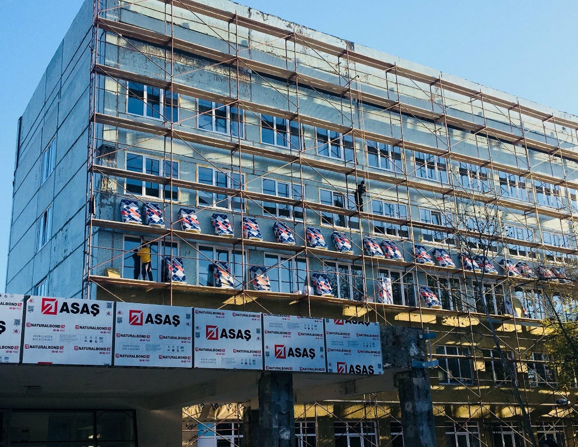
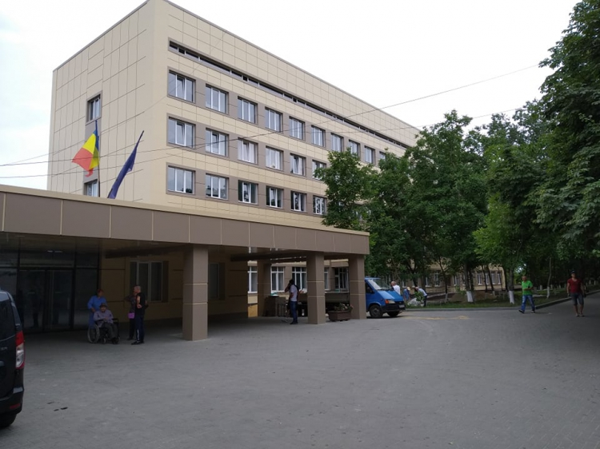

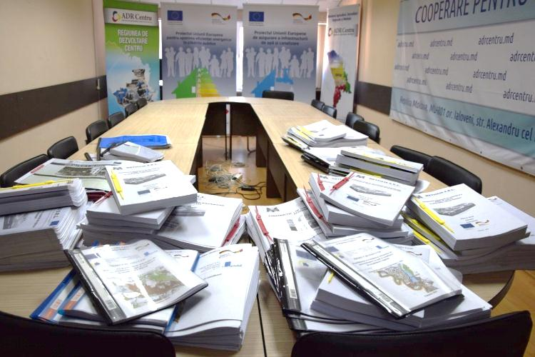

Slide 11
Implementare anul 2018
Obiectivul strategic 2
Dezvoltarea economică durabilă și competitivă a regiunii
Măsura 2.1 Sprijinirea dezvoltării urbane durabile
Măsura 2.2 Dezvoltarea economiei regionale și diversificarea infrastructurii de afaceri
1 Proiect în implementare din FNDR
Măsura 2.3
Dezvoltarea potențialului turistic al regiunii
3 proiecte în implementare din FNDR
11
11

Slide 12
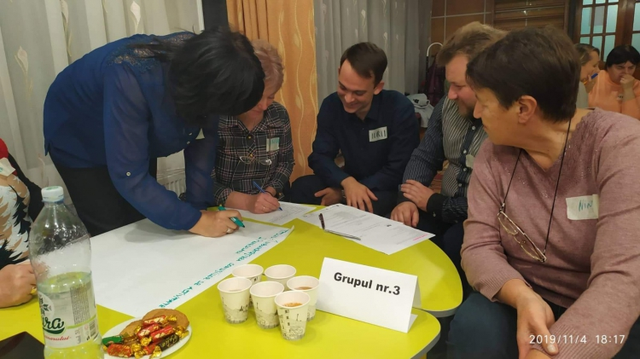
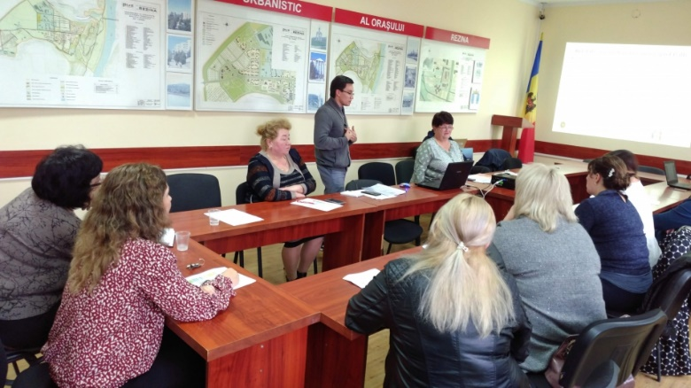
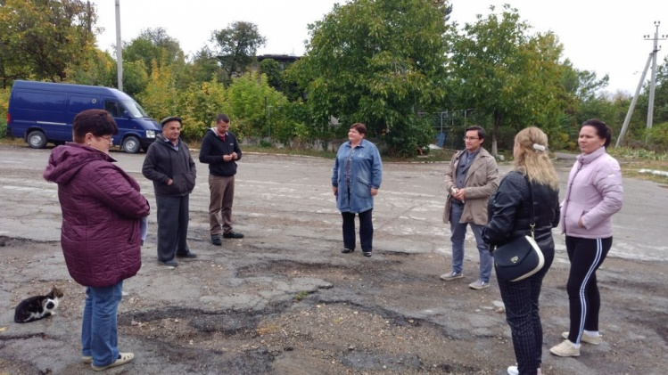
Măsura 2.1
Sprijinirea dezvoltării urbane durabile
2 Programe de revitalizare urbană (PRU) aprobate (Ungheni, Ialoveni)
1 Concurs desfășurat pentru sprijinirea altor două orașe noi în elaborarea PRU
2 PRU elaborate cu sprijinul ADR Centru (Strășeni, Rezina)

Slide 13

Proiecte în implementare 2019
Măsura 2.2: Dezvoltarea economiei regionale și diversificarea infrastructurii de afaceri.
Nr | Denumirea proiectului | Costul proiectului solicitat din FNDR (mii lei) | Suma total utilizată din FNDR inclusiv 2019 (mii lei)
19 | Centrul regional de afaceri și dezvoltare comunitară în raioanele Strășeni, Călărași și Hîncești | 19 300,00 | 15 441,49
 | 1 studiu cu privire la specializare inteligentă în proces de elaborare
 | 1 analiză a situației economice în proces de finalizare

Slide 14
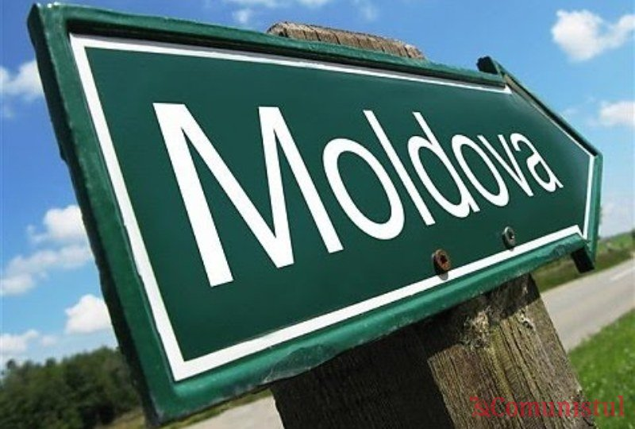
Proiecte în implementare 2019
Măsura 2.3: Dezvoltarea potențialului turistic al regiunii.
Nr | Denumirea proiectului | Costul proiectului solicitat din FNDR (mii lei) | Suma total utilizată din FNDR inclusiv 2019 (mii lei)
20 | Îmbunătățirea infrastructurii de turism de masă din regiunea Centru | 44 979,60 | 28 216,10
21 | Valorificarea potențialului turistic al regiunii de centru a RM - rn Strășeni, Călărași, Nisporeni și Ungheni | 27 454,91 | 8 802,25
22 | Construcția complexului Turistic Sportiv în satul Costești | 22 500,00 | 15 499,46
 | 1 proiect depus la POC România – R. Moldova 2014-2020, în proces de prefinanțare | 109 900 (Euro)

Slide 15
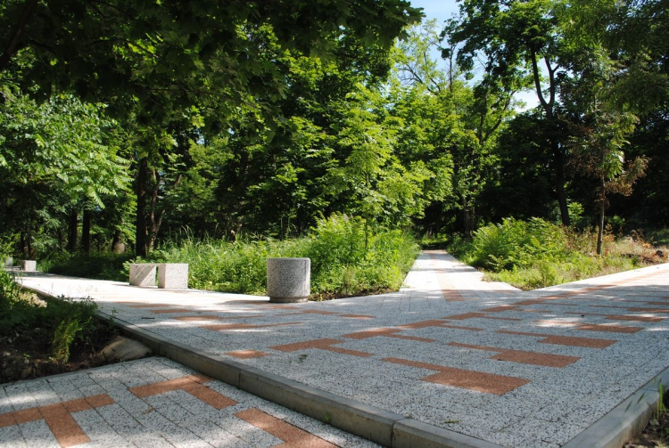
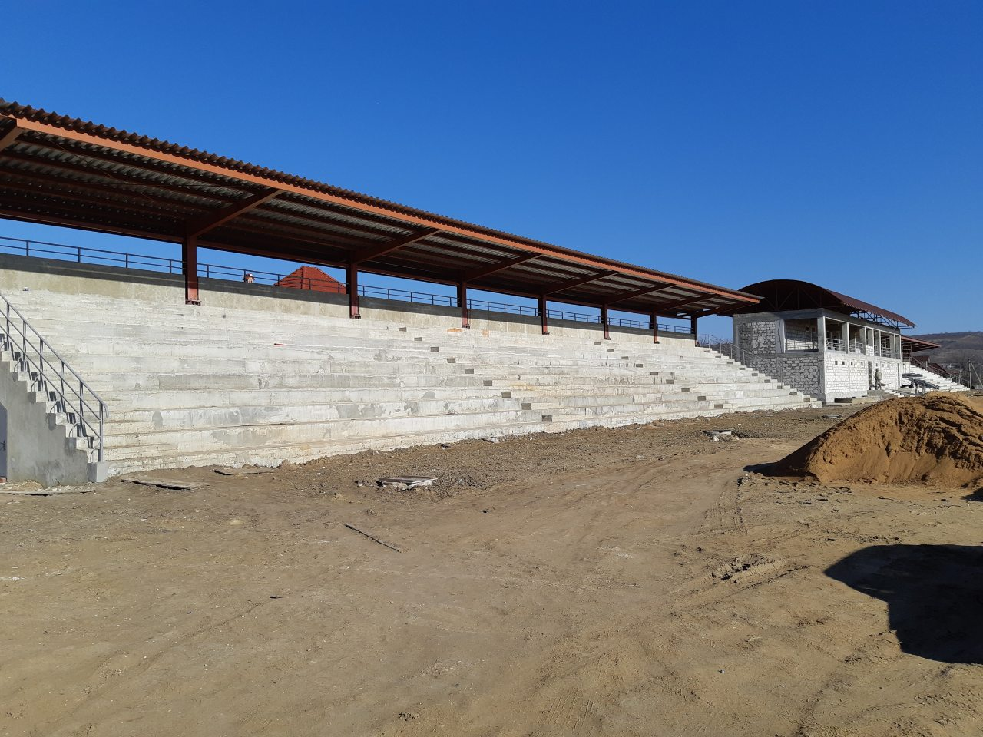
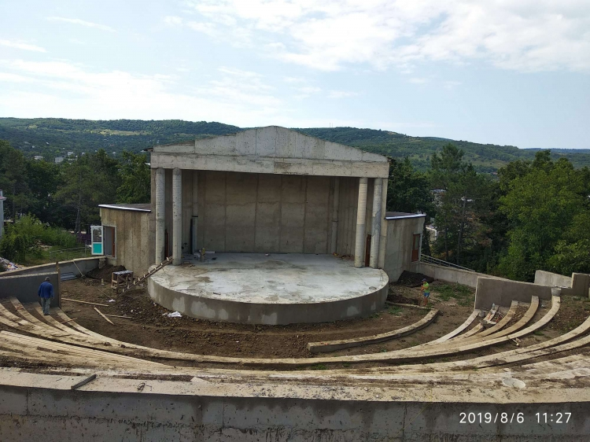
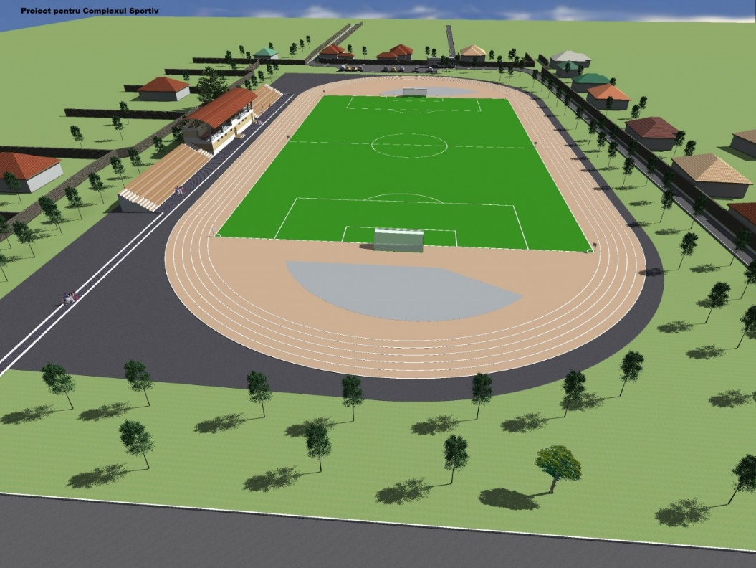

Slide 16
Obiectivul strategic 3
Сonsolidarea unei bune guvernanțe regionale
Măsura 3.1 Consolidarea capacităților actorilor locali și regionali responsabili de dezvoltarea regională
Măsura 3.2 Promovarea potențialului de dezvoltare a RD Centru
Măsura 3.3
Perfecționarea sistemului de planificare și programare
16

Slide 17
Obiectivul 3. Сonsolidarea unei bune guvernanțe regionale
1 ședință CRD organizată
6 vizite de studii peste hotarele țării
5 sesiuni de instruire în domeniul GIS
1 eveniment „Ziua Europei” desfășurată prin organizarea activităților de salubrizare a albiei r. Ișnovăț în cooperare cu Primăria or. Ialoveni
A fost agreată în comun acord a modalității de raportare și evaluare a politicii de dezvoltare regională
8 parteneriate internaționale de cooperare în domeniul dezvoltării regionale

Slide 18


Mulțumesc pentru atenție
Agenția de Dezvoltare Regională Centru
MD-6801 or. Ialoveni,
str. Alexandru cel Bun, 33
tel./fax: (+373) 268 22692
oficiu.adrc@gmail.com
www.adrcentru.md

